Slide 1
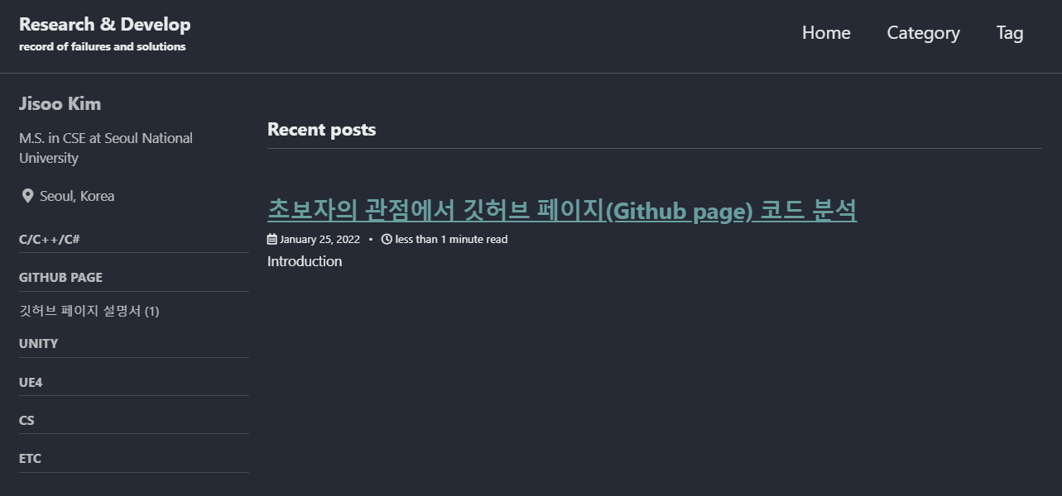
오, 이거 만들어보고싶네

Slide 2
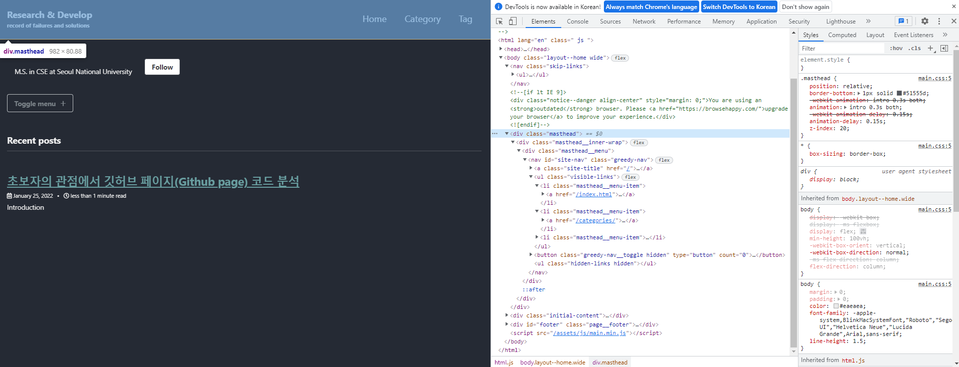
그래서 이 html은 어떻게 생성된거야?

Slide 3
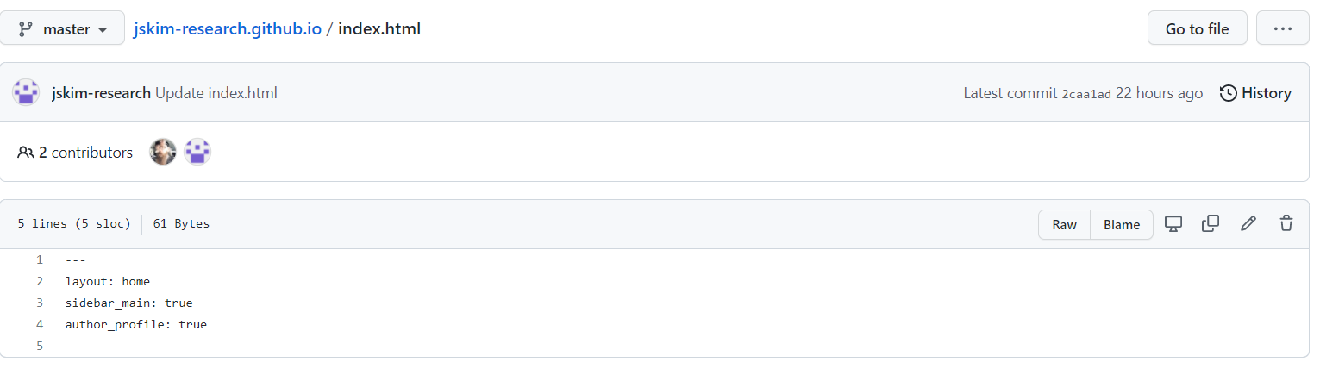
--- 으로 감싼 부분을 머리말 (front-matter)라고 함.
(https://jekyllrb-ko.github.io/docs/front-matter/)
결론적으로 말하면 값을 저장하는 변수.
여기서 html 생성에 직접적으로 관여하는 것은 layout 변수이다. layout: home인 경우 /_layouts/home.html을 참고하여 html을 만들겠다는 것이 됨.
Index.html을 먼저 봐야겠군.
?? 뭐야 왜 이것밖에 없어?

Slide 4
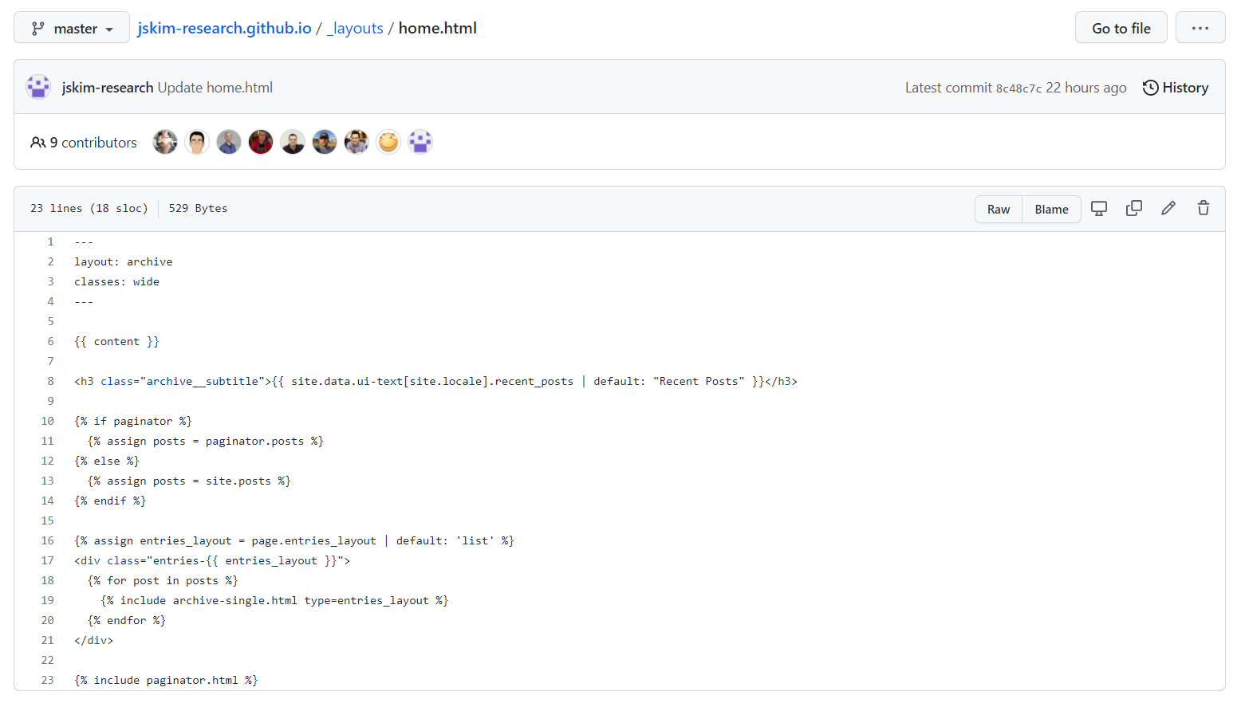
흠.. 일단 뭔가 html 코드가 있네. 이게 실제로 어떻게 반영되는지 확인해보자.

Slide 5
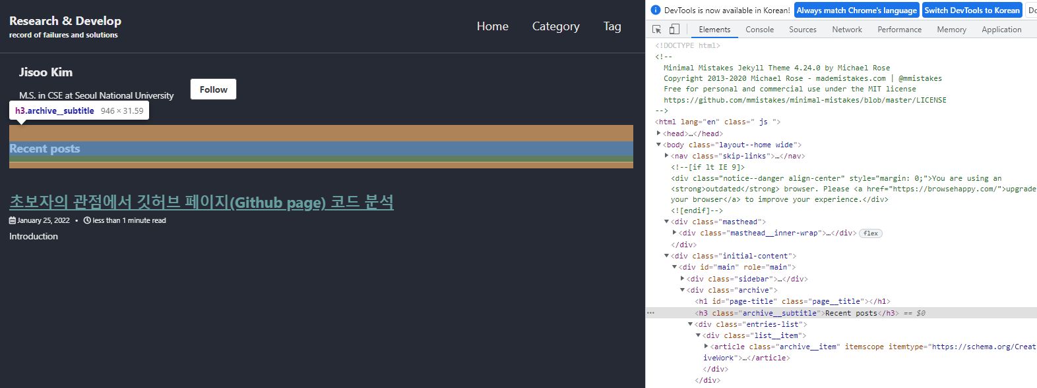
오, 실제로 저렇게 반영되는구나.
?? 근데 또 layout이 있네? layout은 상속이 가능하다고 (https://jekyllrb-ko.github.io/docs/layouts/) 하는데 내가 봤을 땐 상속 개념보다는 wrapper의 개념인듯함. {{ content }}가 핵심임. 이건 직접 보면 앎.
archive.html로 가보자.

Slide 6
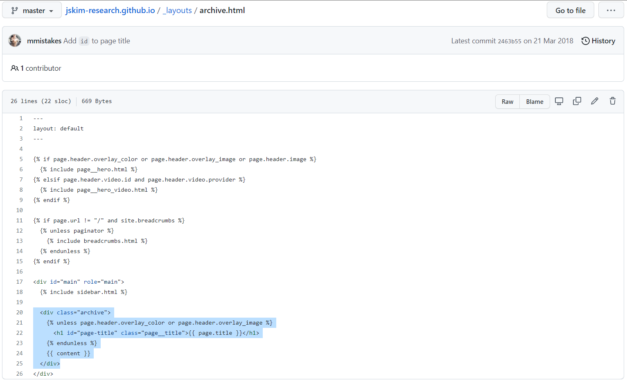
{{ content }}에 집중.
어, 구조를 잘 보니까 <div id = “main” role=“main”> 이 fig N의 소스파일에 있던거네. {{ content }} 부분만 home.html의 내용이 들어간거고.
근데 이것도 layout이 하나 더 있네.. (그래도 default가 보통 마지막 layout임)

Slide 7
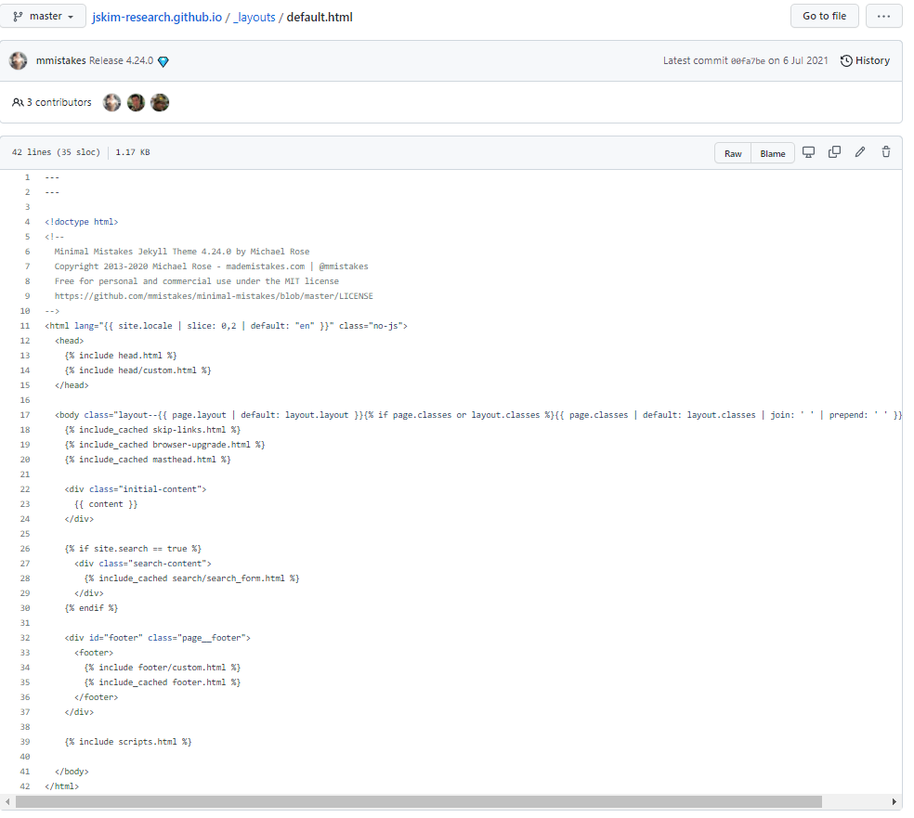
역시 {{ content }} 부분에 archive_html의 부분이 들어간다고 생각.
드디어 html 전체 모습이 나오는구나. (<html> </html>

